Slide 1
호텔 예약 & 분석 사이트
팀장: 권나현
팀원: 이가은

Slide 2
목차
1. 주제 소개 및 선정 이유
2. 사이트 소개
3. 구현 방법
4. 구현하지 못한 부분
5. 시연

Slide 3
1. 주제 소개 및 선정 이유

Slide 4

주제 소개 및 선정 이유
1. 주제 소개
두 개의 지점을 가진 호텔 예약 사이트
① 회원제를 운영
② 미팅룸, 연회장 대여 서비스 제공

Slide 5
주제 소개 및 선정 이유
2. 주제 선정 이유
호텔을 두 지점으로 나누어 하나의 사이트에서 관리하며 데이터를 복합적으로 다루고
함께 묶어서 분석하기도 하며 효율적으로 데이터를 다룰 수 있다고 생각했습니다.

Slide 6
2. 사이트 소개

Slide 7
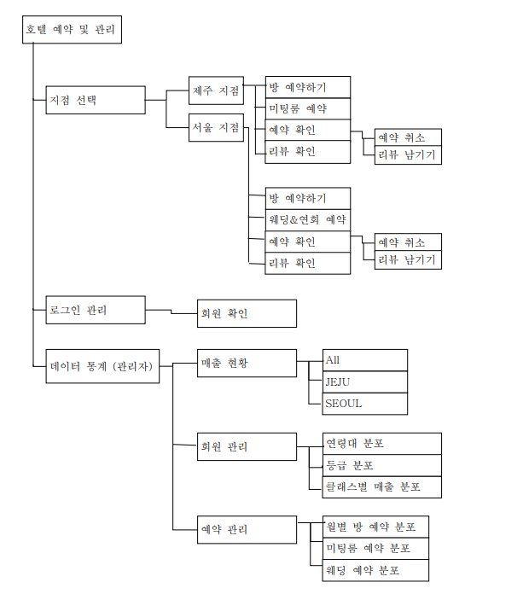
사이트 소개
1. 예약하기
① 방 예약
② 미팅룸 예약
③ 웨딩&연회 예약
④ 리뷰
2. 분석하기
① 매출 현황
② 회원 분포
③ 예약 통계

Slide 8
3. 구현 방법

Slide 9
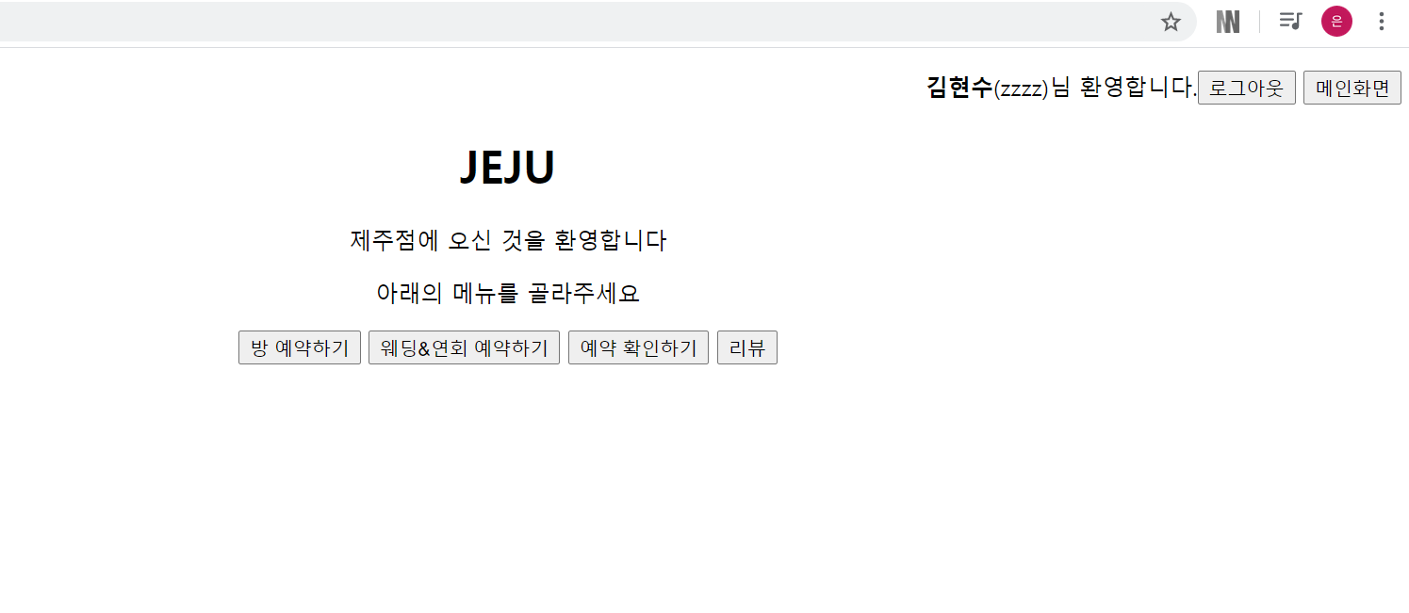
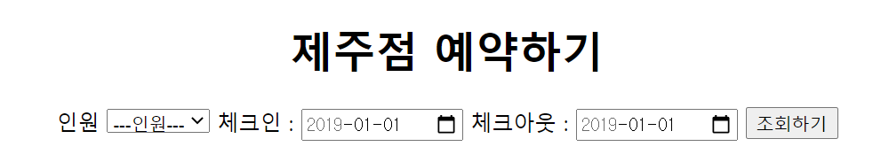
① 방 예약하기
인원과 체크인, 체크아웃 날짜를 설정하고
조회하기 버튼을 누릅니다
호텔 지점을 선택한 후 방 예약하기를 누르면
예약하는 페이지로 넘어갑니다
만약 인원이나 체크인이 잘못 설정되면 다시 설정하라는 알림이 뜹니다.
Notes:
웹사이트에서 데이터를 잘 다루는 부분
- 고객의 조건에 맞는 남은 방 보여주기
//방, 미팅룸, 웨딩홀 등 예약하기 (남은 방 보여주고 그중 예약하는 걸로 대충만 설명)
주문 조회 및 삭제
//리뷰
관리자 모드 (중점적으로)

Slide 10
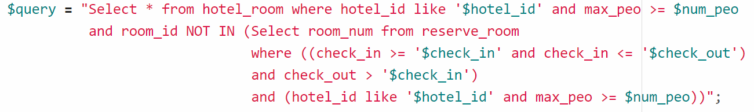
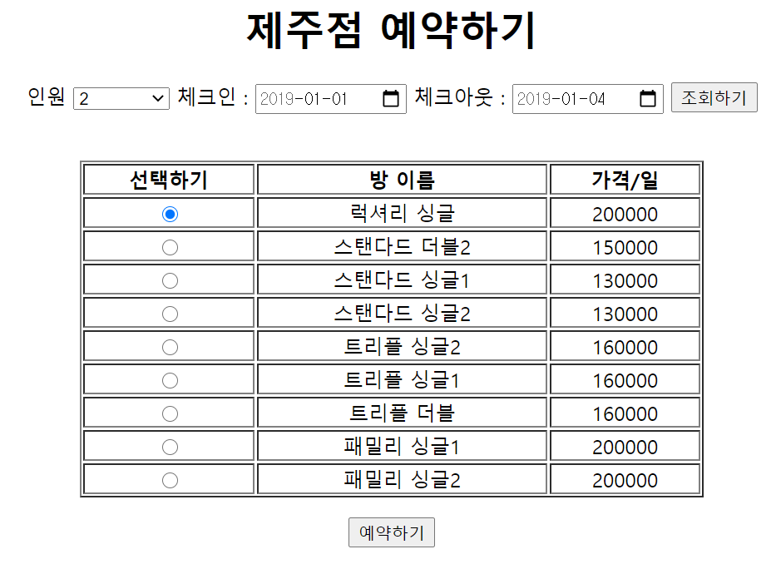
① 방 예약하기
위 쿼리문은 해당 지점의 호텔 방 중
해당 날짜에 예약 가능한 방을 보여줍니다
input의 onchange를 통해서
값이 바뀔 때마다 테이블이 업데이트 되도록 만들었습니다
Notes:
웹사이트에서 데이터를 잘 다루는 부분
- 고객의 조건에 맞는 남은 방 보여주기
//방, 미팅룸, 웨딩홀 등 예약하기 (남은 방 보여주고 그중 예약하는 걸로 대충만 설명)
주문 조회 및 삭제
//리뷰
관리자 모드 (중점적으로)

Slide 11
① 방 예약하기
방 예약 테이블에서 해당 지점의 예약 중
체크인과 체크아웃 사이에 예약한 내역이 없고
예약 인원이 최대 인원을 넘지 않는 방을 보여주도록 설정했습니다.
Notes:
웹사이트에서 데이터를 잘 다루는 부분
- 고객의 조건에 맞는 남은 방 보여주기
//방, 미팅룸, 웨딩홀 등 예약하기 (남은 방 보여주고 그중 예약하는 걸로 대충만 설명)
주문 조회 및 삭제
//리뷰
관리자 모드 (중점적으로)

Slide 12
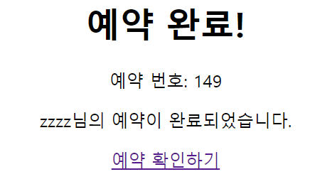
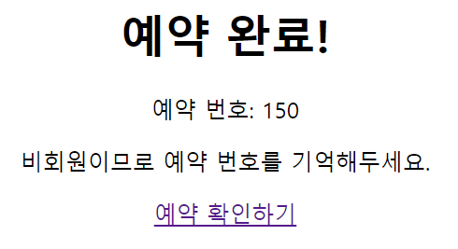
① 방 예약하기
회원
비회원
예약하기를 누르면 회원 여부에 따라
위와 같은 화면이 나오고
예약 확인하기의 링크를 통해
예약한 내용을 확인할 수 있습니다.
Notes:
웹사이트에서 데이터를 잘 다루는 부분
- 고객의 조건에 맞는 남은 방 보여주기
//방, 미팅룸, 웨딩홀 등 예약하기 (남은 방 보여주고 그중 예약하는 걸로 대충만 설명)
주문 조회 및 삭제
//리뷰
관리자 모드 (중점적으로)

Slide 13
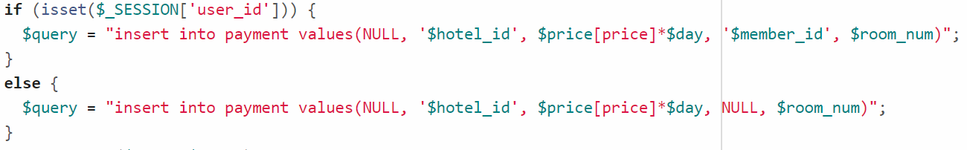
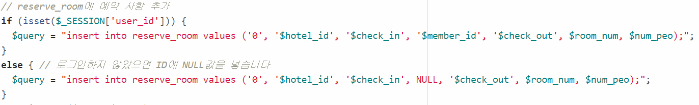
① 방 예약하기
1) 결제 테이블에 삽입
2) 방 예약 테이블에 삽입
예약할 때 로그인이 되어 있다면 member_id에 세션의 아이디 값을 넣지만
비회원일 경우에는 NULL값을 넣습니다.
Notes:
웹사이트에서 데이터를 잘 다루는 부분
- 고객의 조건에 맞는 남은 방 보여주기
//방, 미팅룸, 웨딩홀 등 예약하기 (남은 방 보여주고 그중 예약하는 걸로 대충만 설명)
주문 조회 및 삭제
//리뷰
관리자 모드 (중점적으로)

Slide 14
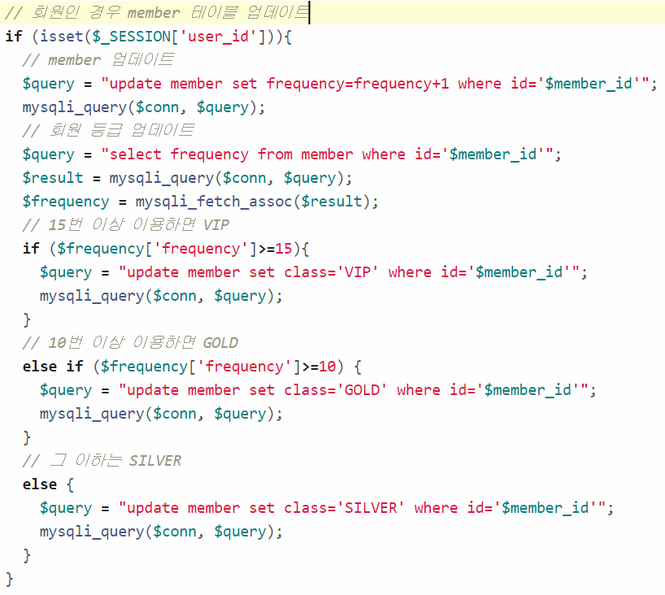
① 방 예약하기
3) 회원 테이블 업데이트
회원 예약인 경우,
이용 빈도 수를 가리키는 frequency에 1을 더하고
frequency에 따라 class 값을 변화시킵니다.

Slide 15
② 예약 취소하기
로그인을 한 상태로 서울/제주 지점을 선택하면
예약 확인하기를 눌렀을 때 누적 주문 내역을 확인할 수 있습니다.

Slide 16
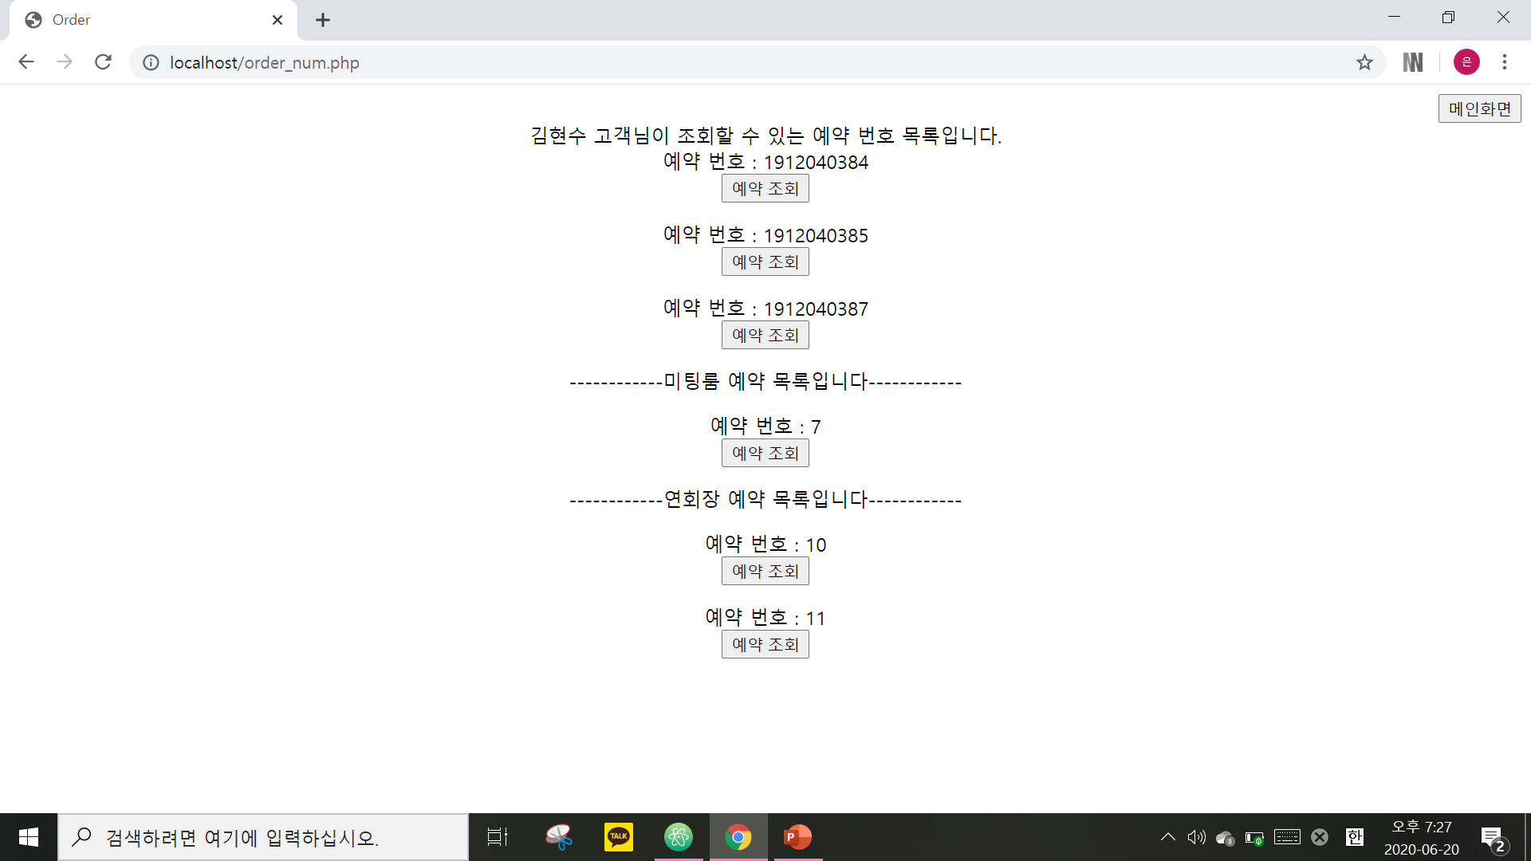
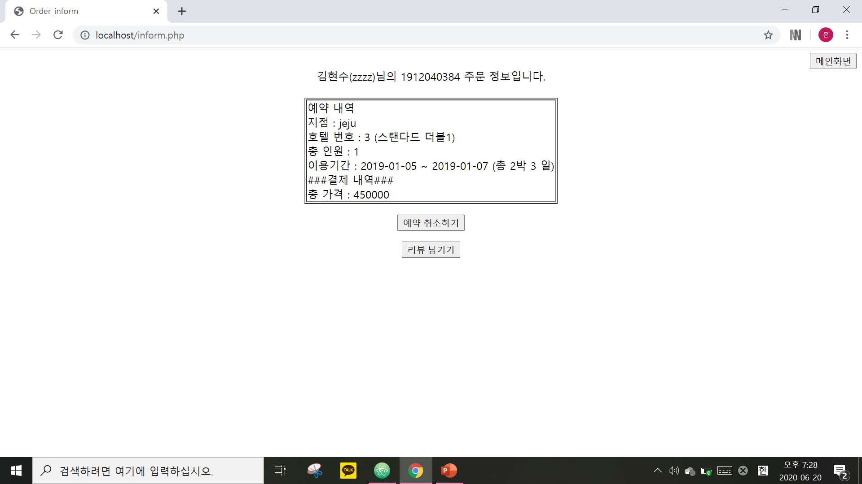
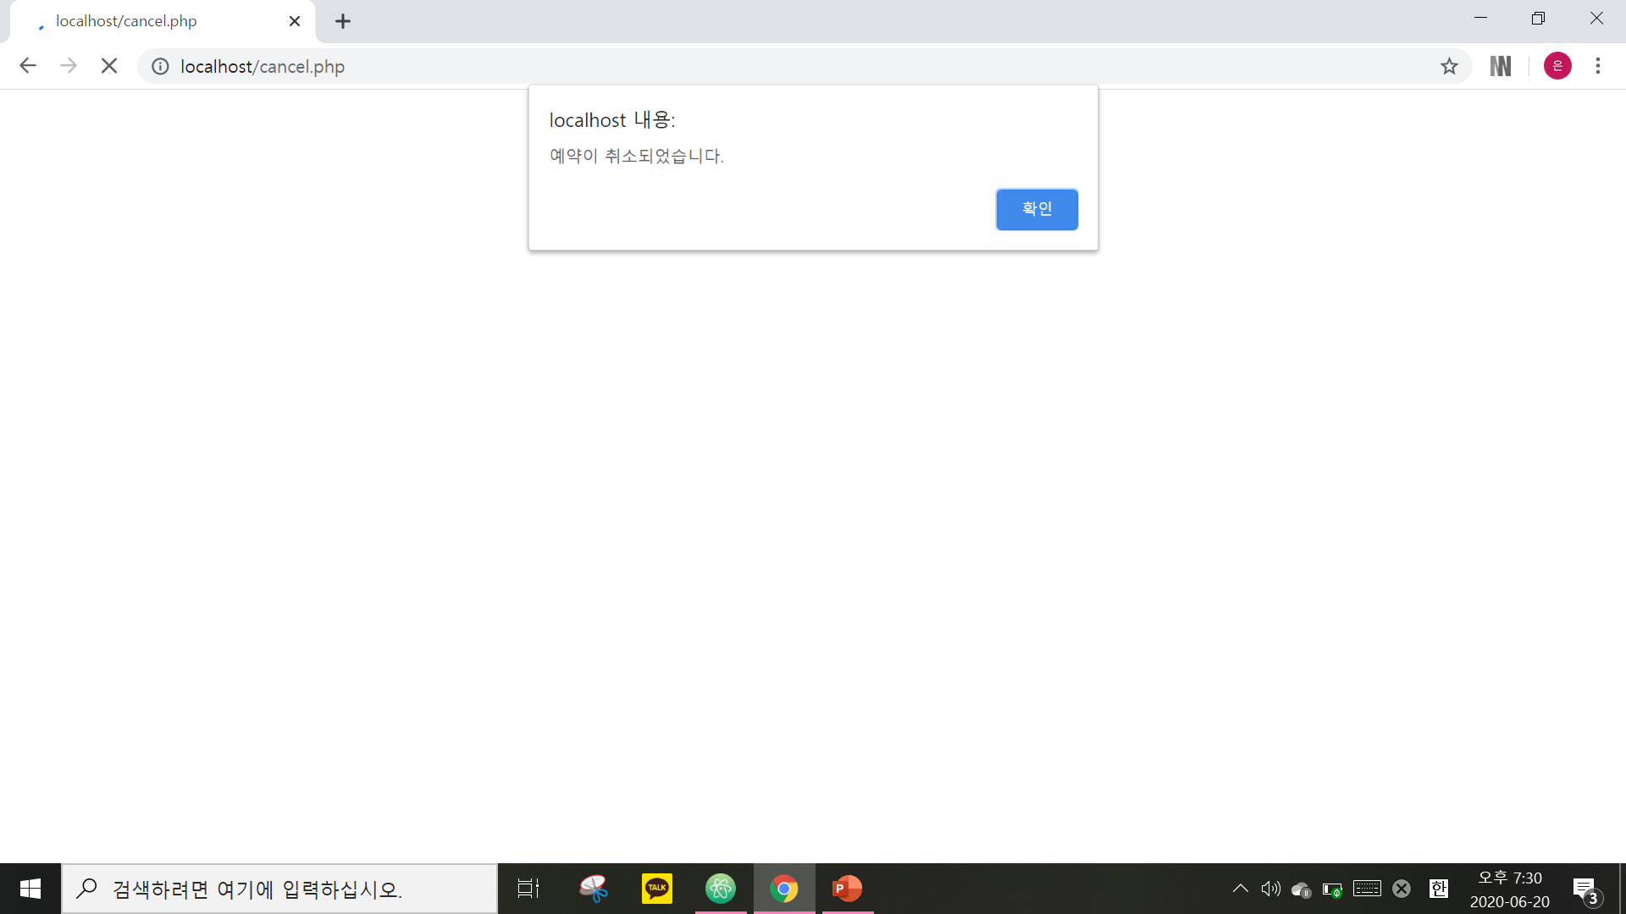
② 예약 취소하기
로그인 후, ‘예약 확인하기‘ 버튼을 누를 시 실행되는 창
예약 조회를 눌렀을 시 실행되는 창

Slide 17
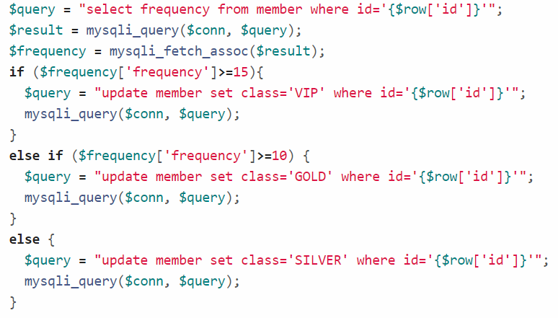
② 예약 취소하기
1) 회원 테이블 수정
주문 번호를 이용하여 방 예약 테이블에 접근하고,
만약 회원일 시 회원 등급 및 빈도수를 수정해줍니다.

Slide 18
② 예약 취소하기
2) 예약 삭제
그 후, 방 예약 테이블의 내역만 지워주어 다른 테이블에 손상이 가지 않도록 삭제 연산을 수행해줍니다.

Slide 19
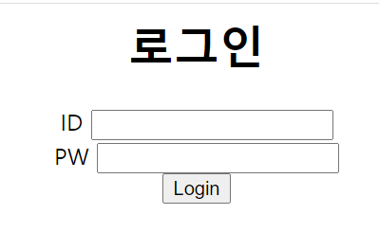
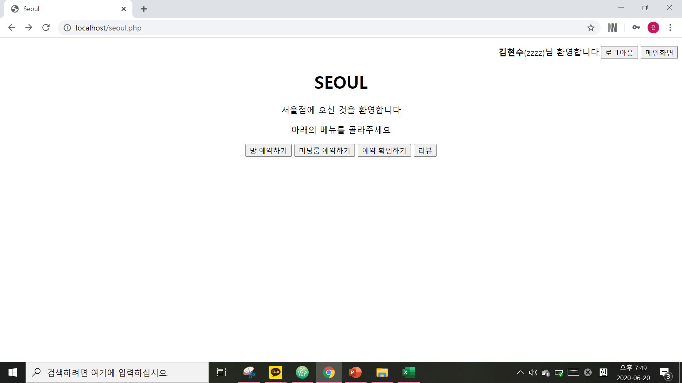
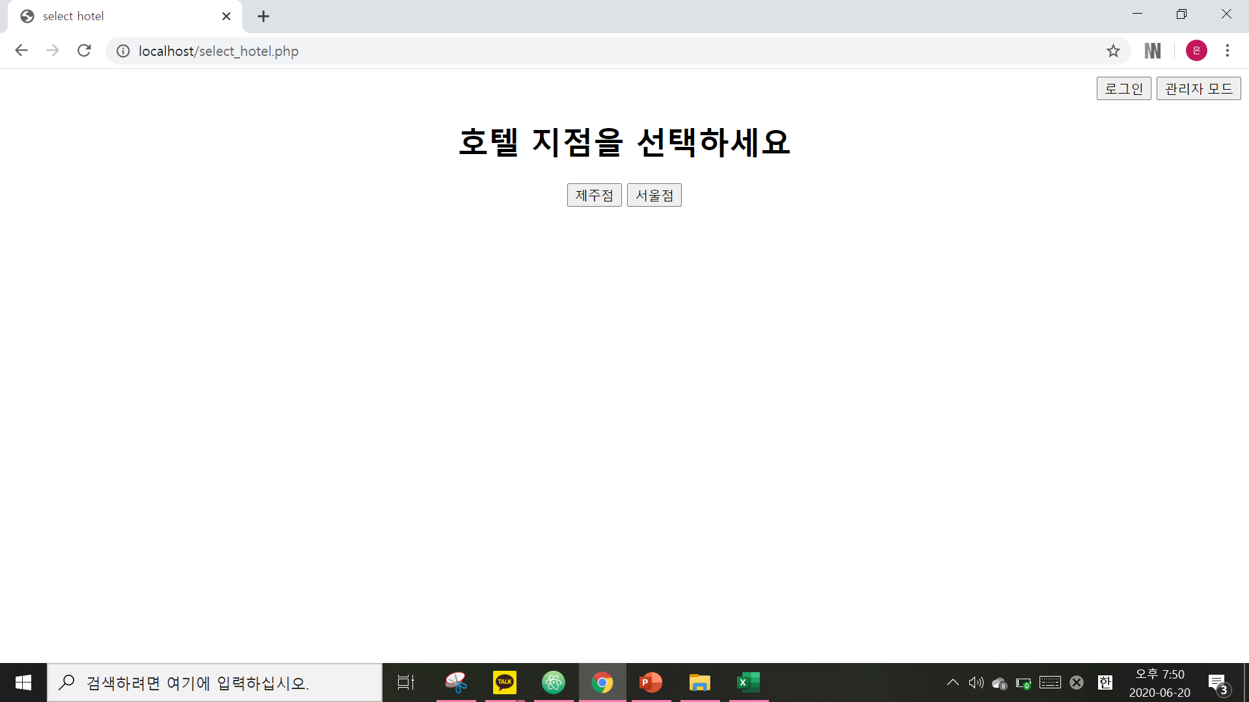
③ 로그인 구현
로그인 화면
로그인 완료
로그아웃
로그인 버튼을 누르면
다음과 같은 로그인 화면이 나옵니다
올바른 아이디와 비밀번호를
입력하면 로그인할 수 있습니다.
로그아웃 버튼을 누르면
즉시 세션이 종료됩니다.

Slide 20
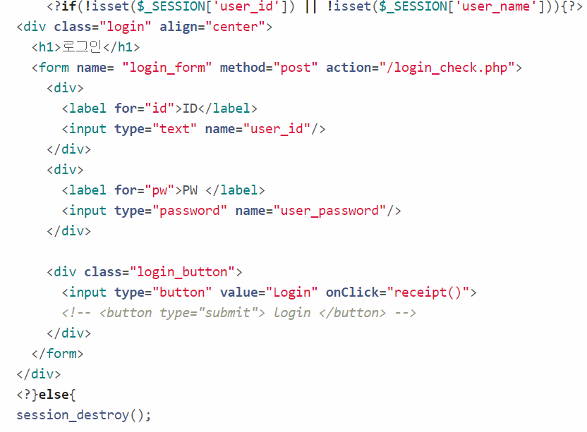
③ 로그인 구현
1) 아이디 비밀번호 입력
Input을 통해 로그인 정보를 받아 POST 방식으로 login_check.php에 넘겨줍니다

Slide 21
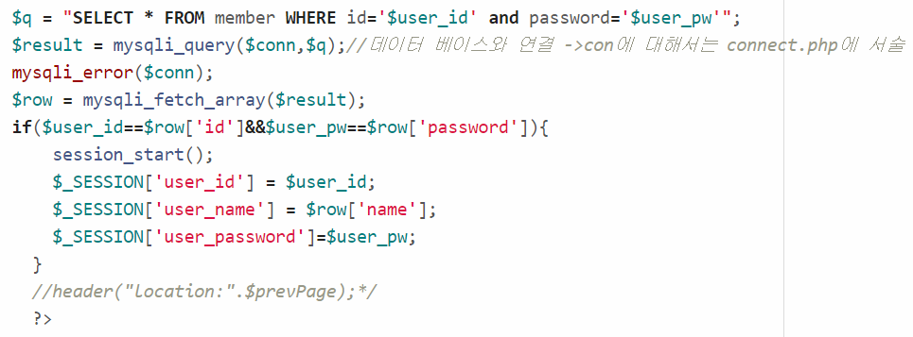
① 로그인 구현
2) 회원 정보 확인
아이디와 비밀번호가 회원 정보와 일치하면 세션을 시작합니다.

Slide 22
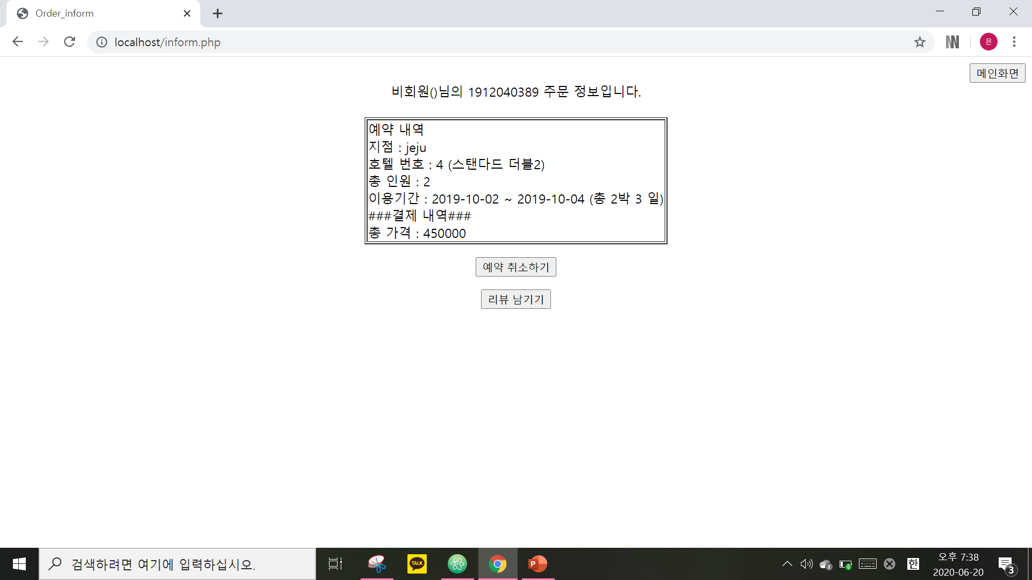
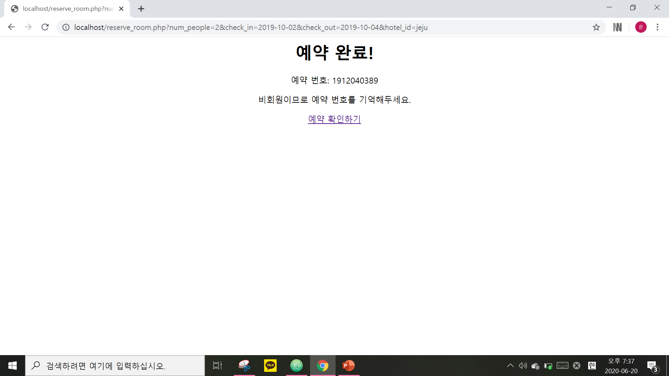

③ 로그인 구현
비회원 사이트 이용 시
비회원도 예약 취소는 가능합니다.
하지만, 리뷰 작성은 실행되지만 기록이 남지 않습니다.
비회원은 방 예약 시,
예약 완료 화면과 주문 확인 창이 달라집니다

Slide 23


③ 로그인 구현
비회원 사이트 이용 시
비회원일때는 미팅룸, 연회장 & 웨딩홀을 이용할 수 없습니다.
접근 시 이용할 수 없다는 알람이 뜨며 접근이 거절됩니다.

Slide 24
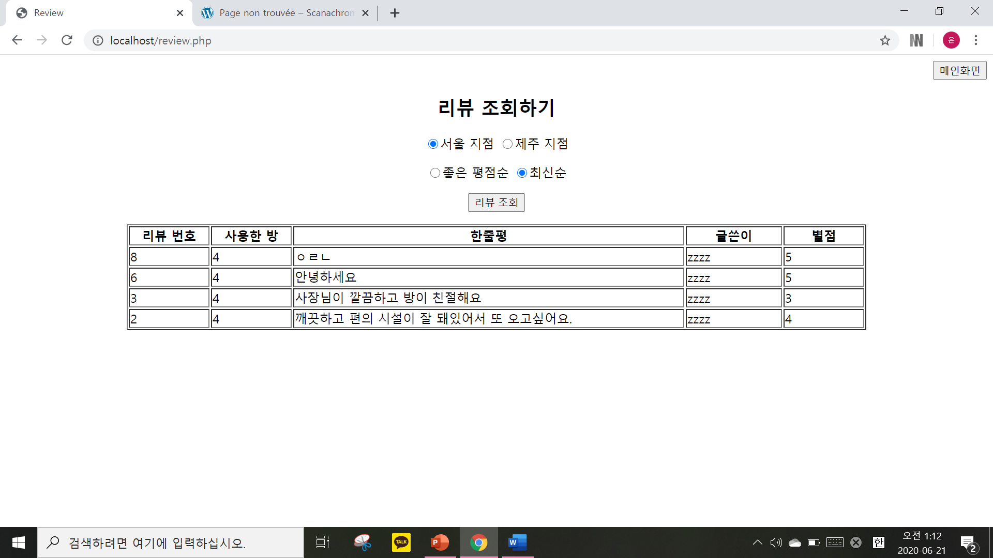
④ 리뷰 구현
리뷰 최신순 검색
최신 순 버튼을 선택하면
리뷰 번호를 오름차순으로 설정하여 최신 순으로 출력할 수 있도록 만들었습니다

Slide 25

④ 리뷰 구현
리뷰 평점순 검색
좋은 평점 순 버튼을 선택하면
별점을 오름차순으로 설정하여 평점이 좋은 순으로 출력할 수 있도록 만들었습니다

Slide 26
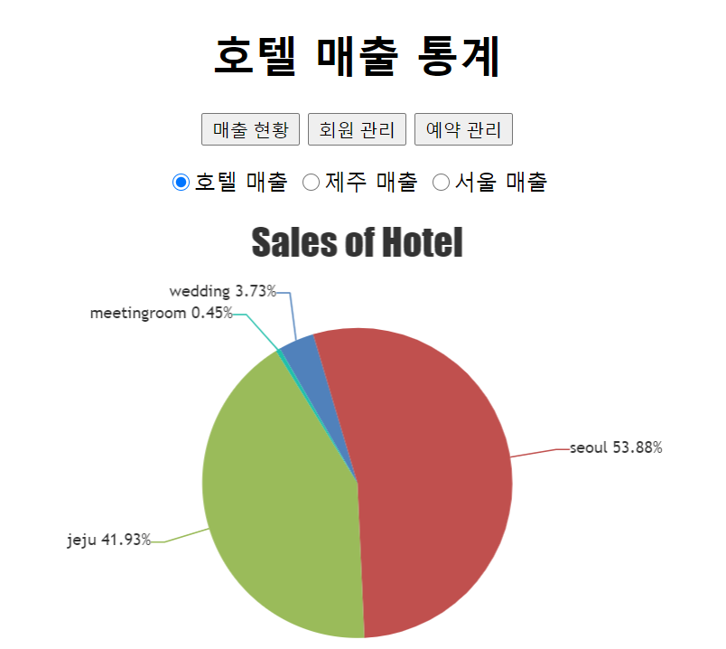
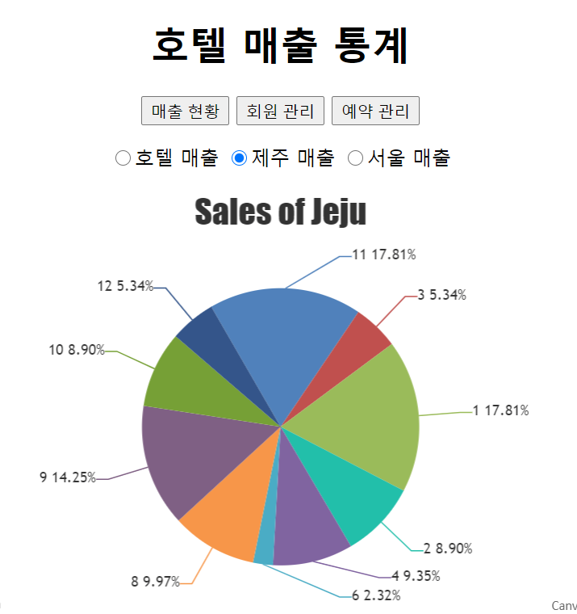
⑤ 관리자 모드 – 매출 현황
지점별 매출은 어떤 방이
가장 많은 이익을 창출했는지 보여줍니다.
호텔 매출은 두 지점의 매출 합계를 보여줍니다

Slide 27
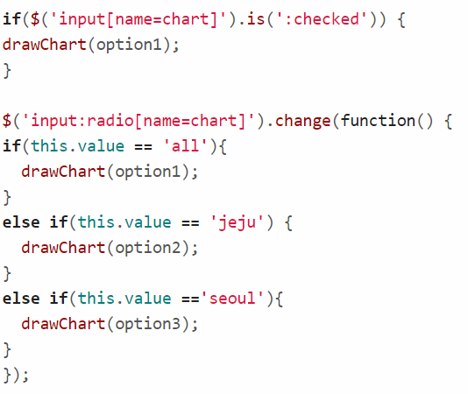
⑤ 관리자 모드 – 매출 현황
1) 매출 현황
결제 테이블에서 어느 지점에서 결제했는지 나와있는 payment_from으로 그룹화해서 지점별 총 매출을 구했습니다.
2) 버튼 구현
라디오 버튼을 통해 클릭하면 차트가 바뀌도록 설정했습니다.
왼쪽의 코드는 구글 검색을 통해 찾은 jsfiddle을 이용한 것입니다.

Slide 28
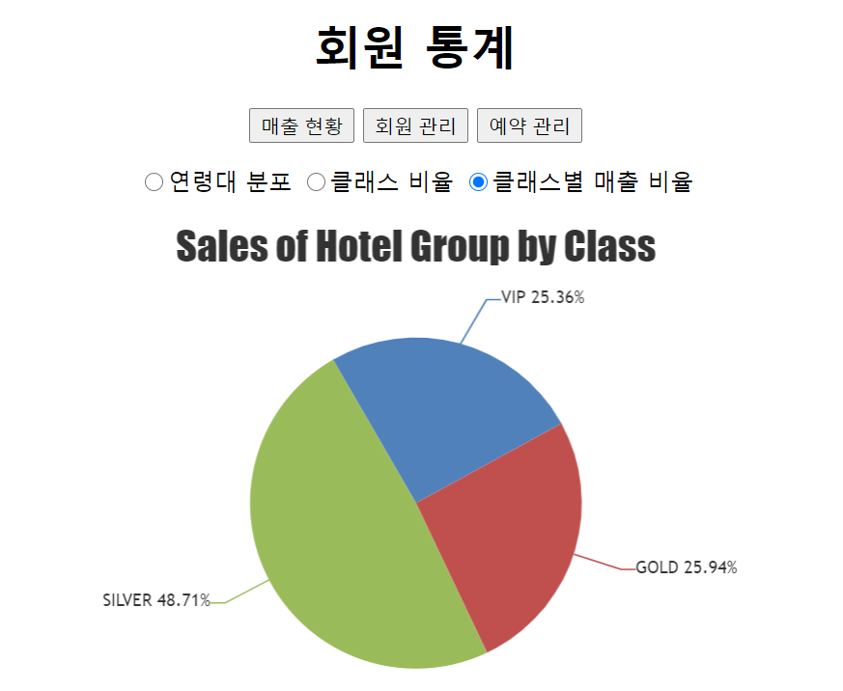
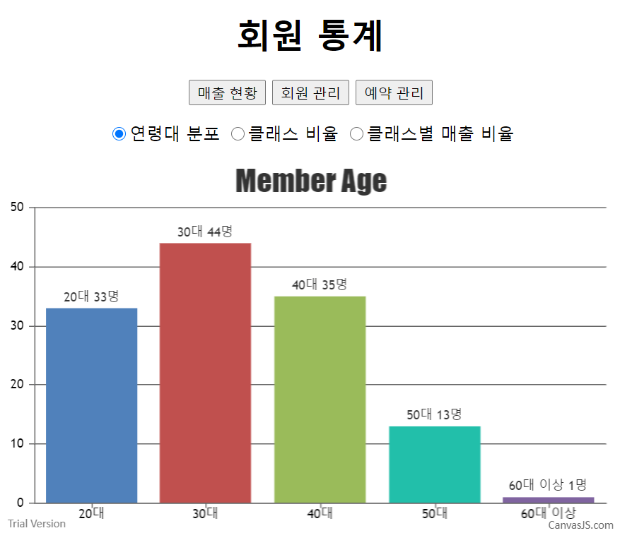
⑥ 관리자 모드 – 회원 관리
클래스 별 매출 비율은
회원 등급에 따른 매출 합계를 보여줍니다
연령대 분포는 회원의 나이에 따른 분포를 보여줍니다

Slide 29
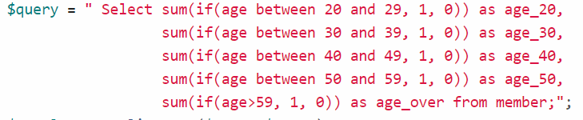
⑥ 관리자 모드 – 회원 관리
1) 연령대 분포
연령대 분포는 if문을 통해서 인원을 sum하는 방식으로 구현했습니다
2) 클래스 별 매출 비율
결제 테이블과 조인을 해서 회원이 결제한 가격을 얻고
이를 멤버의 클래스로 그룹화해서 각 클래스별 총 매출을 구했습니다.

Slide 30
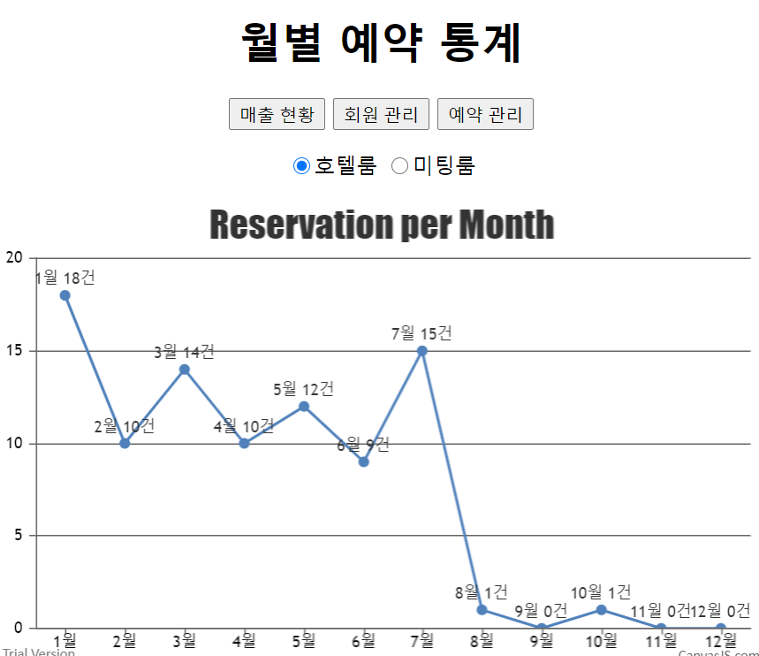
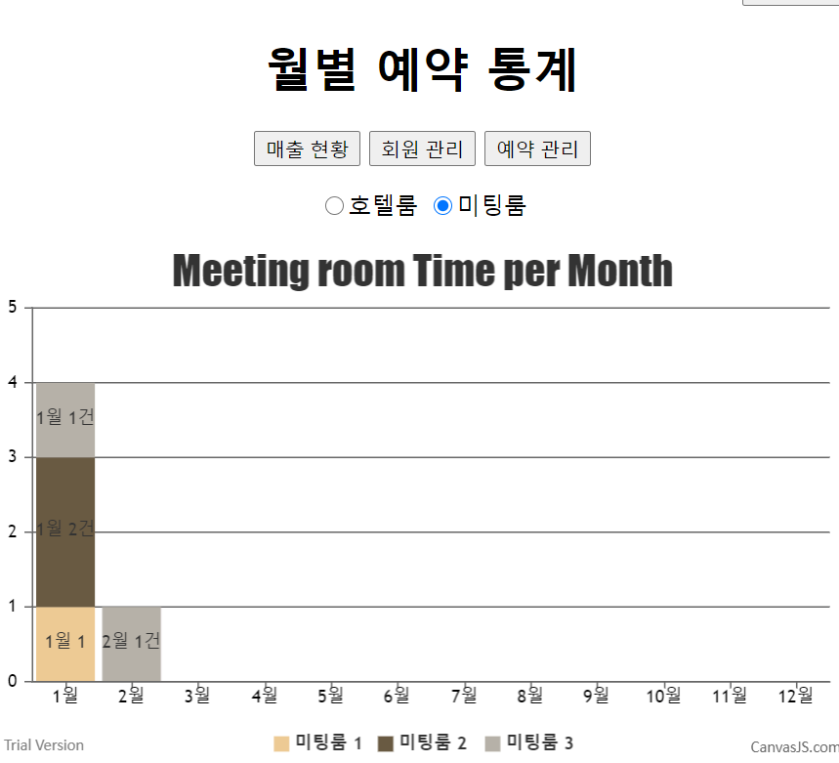
⑦ 관리자 모드 – 예약 관리
호텔의 방 예약 건수에 따른 그래프를 보여줍니다
월별 미팅룸 별 예약 건수와
총 예약 건수를 보여줍니다

Slide 31
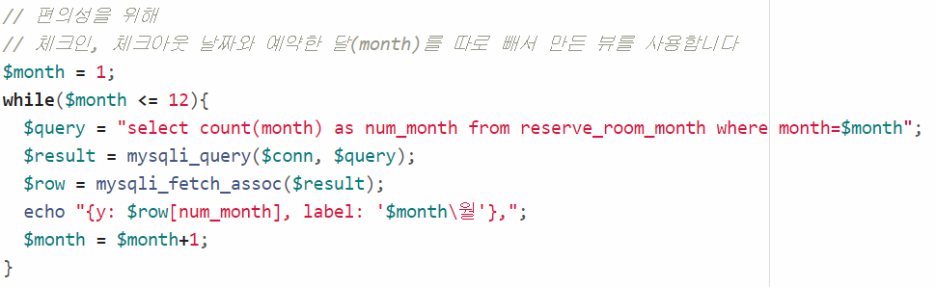
⑦ 관리자 모드 – 예약 관리
1) 뷰 생성
호텔 예약과 미팅룸 예약 차트 모두 월을 따로 저장한 뷰를 통해 만들어졌습니다.
그룹화할 때의 편리함을 위해 뷰를 생성했습니다.

Slide 32
4. 구현하지 못한 부분

Slide 33
구현하지 못한 부분
관리자 모드 로그인
비회원 리뷰 작성 체크
룸서비스 예약
회원가입 및 회원 정보 수정

Slide 34
시연

